Slide 1
আজকের পাঠে
সবাইকে স্বাগতম
Kuntala Mojumder,Assiatant Teacher,Nagarkanda,Faridpur.

Slide 2
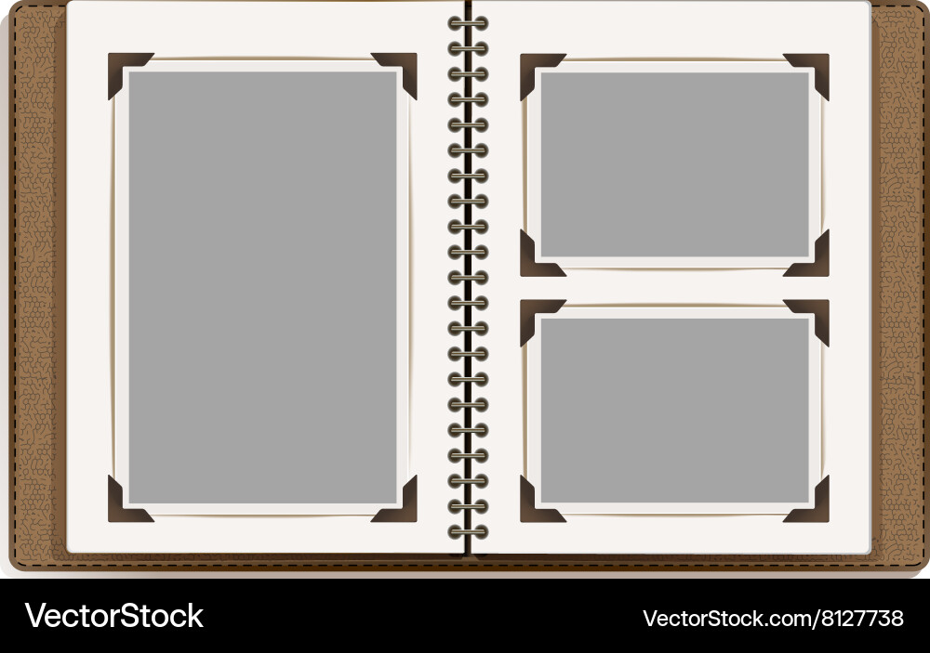
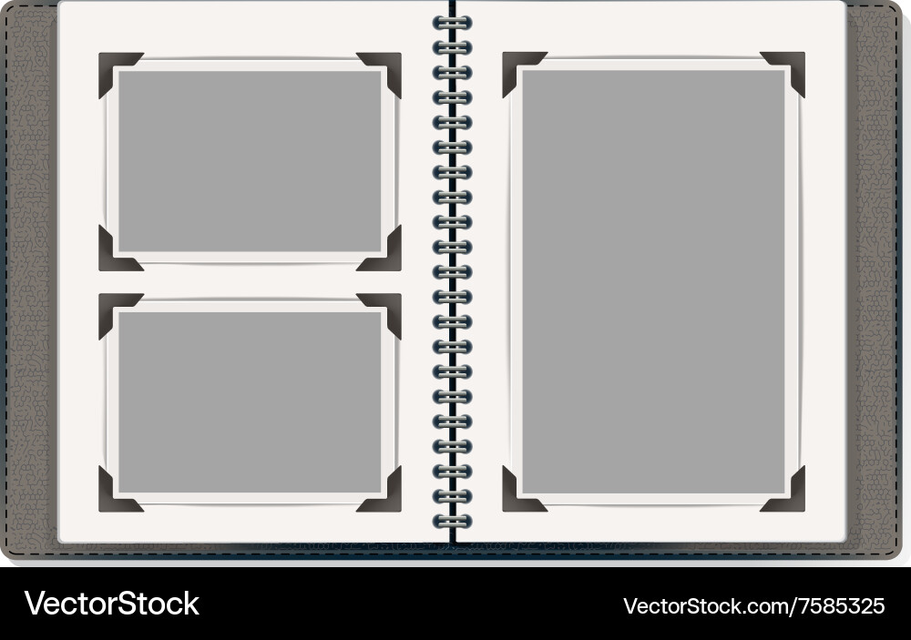


পরিচিতি
শিক্ষক পরিচিতি
পাঠ পরিচিতি
প্রাথমিক বিজ্ঞান
চতুর্থ শ্রেণি,
অধ্যায়:০৪ (পদার্থ),
পাঠ্যাংশ:মরিচা ধরার কারণ (লোহার বস্তুতে……মরিচা তৈরি হয়),
পিরিয়ড: ৩৭,
পৃষ্ঠা: ৪৭-৪৮,
সময়:৪০ মিনিট।
কুন্তলা মজুমদার
সহকারি শিক্ষক
গোপীনাথপুর সরকারি প্রাথমিক বিদ্যালয়।
নগরকান্দা,ফরিদপুর।
Kuntala Mojumder,Assiatant Teacher,Nagarkanda,Faridpur.

Slide 3
শিখনফল
৩.২.১ নিকট পরিবেশে পদার্থের রাসায়নিক পরিবর্তন শনাক্ত করতে পারবে।
Kuntala Mojumder,Assiatant Teacher,Nagarkanda,Faridpur.

Slide 4
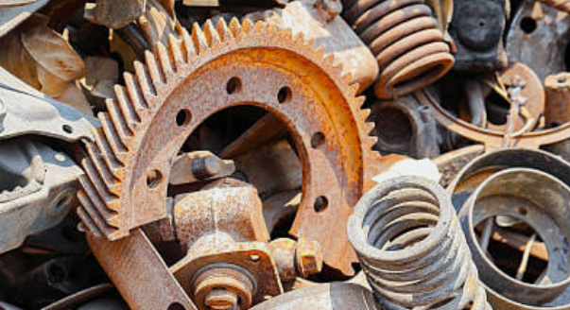
পূর্বজ্ঞান যাচাই
মরিচা কী ?
Kuntala Mojumder,Assiatant Teacher,Nagarkanda,Faridpur.

Slide 5
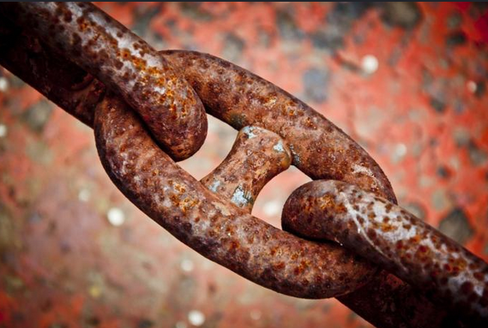
পাঠ শিরোনাম
মরিচা ধরার কারণ
Kuntala Mojumder,Assiatant Teacher,Nagarkanda,Faridpur.

Slide 6
?
লোহার বস্তুতে কেন মরিচা ধরে ?
Kuntala Mojumder,Assiatant Teacher,Nagarkanda,Faridpur.

Slide 7
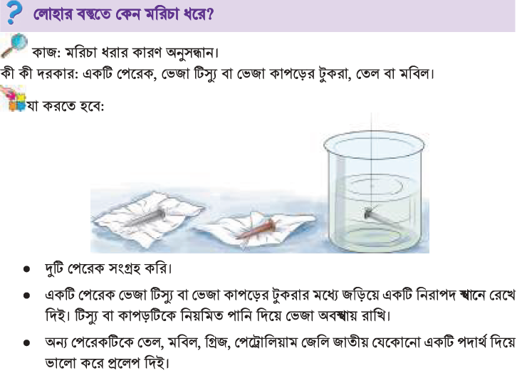
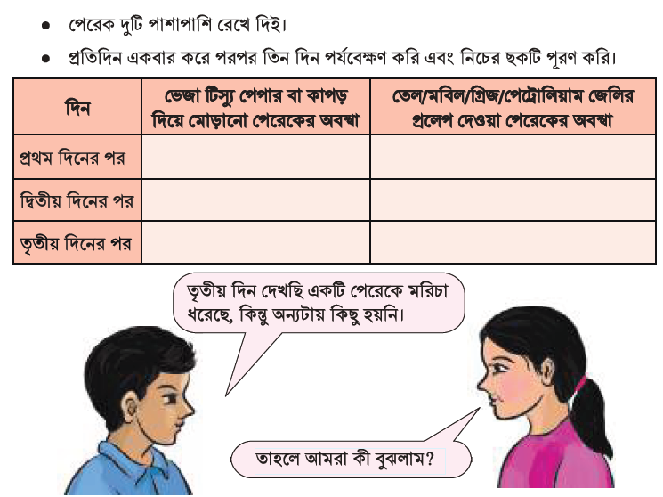
৪৭ ও ৪৮ পৃষ্ঠার ‘লোহার বস্তুতে কেন মরিচা ধরে’অংশটুকু পড়।
Kuntala Mojumder,Assiatant Teacher,Nagarkanda,Faridpur.

Slide 8
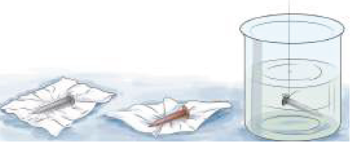
পর্যায়ক্রমে ৩ দিনের পর্যবেক্ষণ ও জোড়ায় কাজ
প্রয়োজনীয় উপকরণ
পেরেক,
ভেজা টিস্যু বা ভেজা কাপড়ের টুকরা,
তেল বা মবিল।
Kuntala Mojumder,Assiatant Teacher,Nagarkanda,Faridpur.

Slide 9
মরিচা ধরার কারণ অনুসন্ধান করার কার্যপ্রণালি
দুটি পেরেক সংগ্রহ করি।
একটি পেরেক ভেজা টিস্যু বা ভেজা কাপড়ের টুকরার মধ্যে জড়িয়ে একটি নিরাপদ স্থানে রেখে দেই।টিস্যু বা কাপড়টিকে নিয়মিত পানি দিয়ে ভেজা অবস্থায় রাখি।
অন্য পেরেকটিকে তেল,মবিল,গ্রিজ,পেট্রোলিয়াম জেলি জাতীয় যেকোনো একটি পদার্থ দিয়ে ভালো করে প্রলেপ দেই।
পেরেক দুইটি পাশাপাশি রেখে দেই।
প্রতিদিন একবার করে পরপর তিন দিন পর্যবেক্ষণ করে রেকর্ড সংরক্ষণ করি।
Kuntala Mojumder,Assiatant Teacher,Nagarkanda,Faridpur.

Slide 10
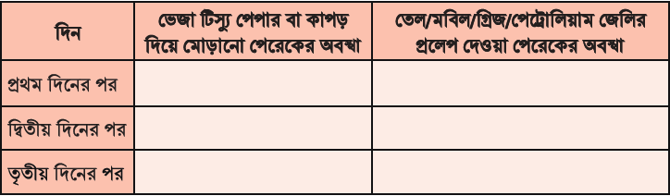
জোড়ায় আলোচনা করে ৪৮ পৃষ্ঠার ছকটি পূরণ কর।
Kuntala Mojumder,Assiatant Teacher,Nagarkanda,Faridpur.

Slide 11
মরিচা ধরার উপাদানগুলো
মরিচা ধরার জন্য তিনটি জিনিস একসাথে থাকা জরুরি।এগুলো হলো-
লোহা (যেকোনো লোহার বস্তু)।
অক্সিজেন (যা আমরা বাতাস থেকে পাই)।
পানি বা জলীয় বাষ্প (বাতাসের যে আর্দ্রতা)।
Kuntala Mojumder,Assiatant Teacher,Nagarkanda,Faridpur.

Slide 12
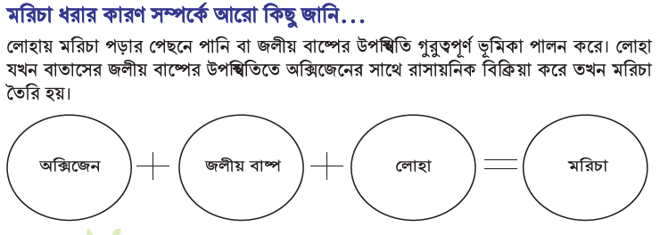
পাঠ্যবইয়ের ৪৮ পৃষ্ঠার আরো কিছু জানি
Kuntala Mojumder,Assiatant Teacher,Nagarkanda,Faridpur.

Slide 13
মরিচা ধরার উপাদানগুলো
অক্সিজেন
জলীয়বাষ্প
লোহা
মরিচা পড়ার প্রক্রিয়াটি একটি রাসায়নিক প্রক্রিয়া,কারণ এক্ষেত্রে তিনটি পদার্থ লোহা,অক্সিজেন ও জলীয়বাষ্প/পানি মিলে একটি নতুন পদার্থ মরিচা তৈরি করে।
Kuntala Mojumder,Assiatant Teacher,Nagarkanda,Faridpur.

Slide 14
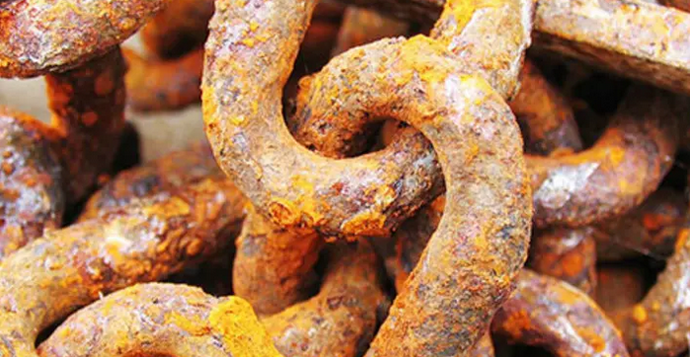
লোহা পানিতে ভেজানো অবস্থায় থাকলে বাতাসের অক্সিজেন আরো দ্রুত মিশে যেতে পারে।তাই আমাদের কাজটিতে ভেজা লোহায় খুব দ্রুত মরিচা পড়ে।
Kuntala Mojumder,Assiatant Teacher,Nagarkanda,Faridpur.

Slide 15
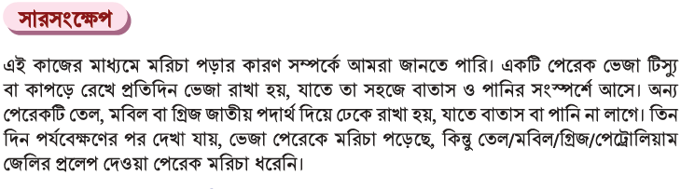
পাঠ্যবইয়ের ৪৮ পৃষ্ঠার সারসংক্ষেপ অংশটি পড়ি
Kuntala Mojumder,Assiatant Teacher,Nagarkanda,Faridpur.

Slide 16
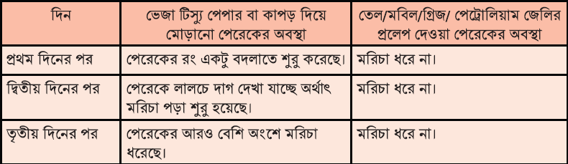
৩ দিন পর জোড়ায় কাজ উপস্থাপন ও ফিডব্যাক প্রদান
Kuntala Mojumder,Assiatant Teacher,Nagarkanda,Faridpur.

Slide 17
আজকের পাঠের
সারসংক্ষেপ আলোচনা
Kuntala Mojumder,Assiatant Teacher,Nagarkanda,Faridpur.

Slide 18
মরিচা ধরার ৩টি কারণ বল।
মরিচার মাধ্যমে কীভাবে রাসায়নিক পরিবর্তন ঘটে।
Kuntala Mojumder,Assiatant Teacher,Nagarkanda,Faridpur.

Slide 19
Kuntala Mojumder,Assiatant Teacher,Nagarkanda,Faridpur.

